Slide 1
FERNANDO ANDRES MESA
JORGE ELIECER TONUZCO
INTRODUCCIÓN A LA INFORMATICA
TERCERA Y CUARTA PREVIA

Slide 2
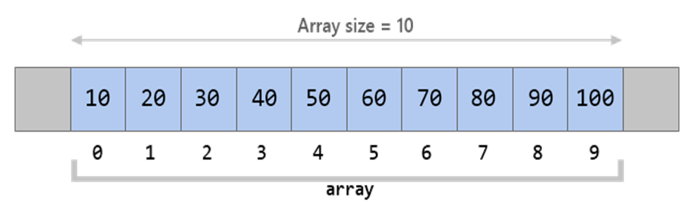
QUE ES UN ARRAY: Un array, es un tipo de dato estructurado que permite almacenar un conjunto de datos homogéneo, es decir, todos ellos del mismo tipo y relacionados. Cada uno de los elementos que componen un vector puede ser de tipo simple como caracteres, entero o real, o de tipo compuesto o estructurado como son vectores, estructuras, listas...

Slide 3
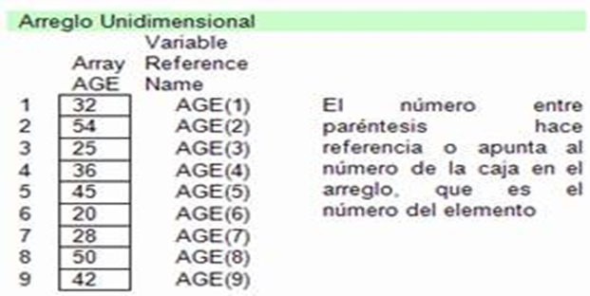
ARRAY UNIDIMENCIONALES: También son llamados Arrays unidimensionales y lo podríamos definir como un conjunto de variables del mimo tipo y tamaño que ocupan posiciones consecutivas en la memoria del ordenador. El tamaño en memoria que ocupa un array es siempre fijo y no puede variar. Para calcular el tamaño en memoria que puede ocuparnos un array solo tenemos que multiplicar el número de elementos de nuestro array por el tamaño en bytes del tipo de este. Es decir aplicaremos la siguiente fórmula:

Slide 4
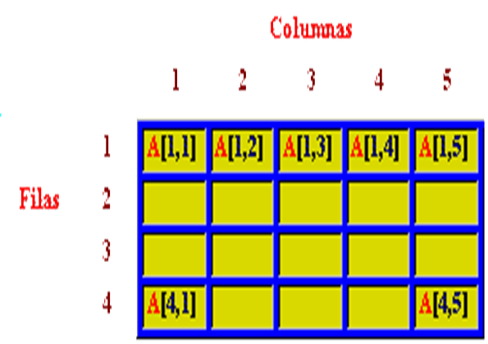
ARRAYS BIDIMENCIONALES Un array bidimensional (también llamado tabla o matriz) es un array con dos índices. Al igual que los vectores deben ser ordinales. Se declaran de igual manera que los Arrays de una dimensión. Un array bidimensional recoge valores de una tabla de doble entrada. Cada uno de los elementos se identifica y se asigna mediante una variable ($nombre) seguida de dos ([]) que contienen los índices del array. Los índices puede ser escalares -equivaldrían al número de fila y columna que la celda ocuparía en la tabla, o puede ser asociativo que equivaldría en alguna medida a usar como índices los nombres de la fila y de la columna Un array bidimensional (tabla o matriz) es un array con dos índices, al igual que los vectores que deben ser ordinales o tipo subrango.

Slide 5
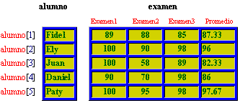
EJEMPLO Supóngase que se desea almacenar las calificaciones de 5 alumnos obtenidas en 3 exámenes y mostrar en orden ascendente sus promedios respectivamente. En este caso se usará un array bidimensional (tabla o matriz) de 5 filas y 4 columnas en la cual se almacenará las calificaciones de 3 exámenes en 3 columnas y la cuarta columna se utilizará para almacenar su promedio respectivo, además de un array unidimensional (vector) donde en forma paralela se almacenarán los nombres de los alumnos de la siguiente forma:

Slide 6
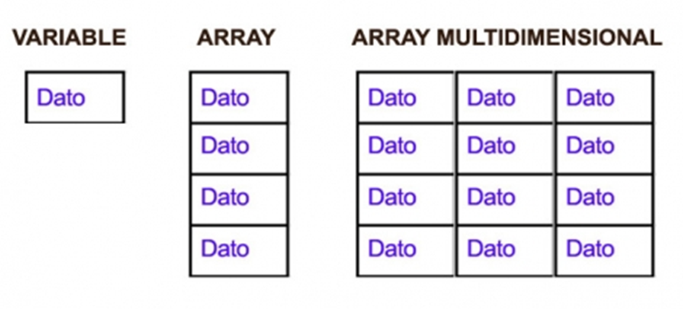
Arrays multidimensionales Como su propio nombre indica, son Arrays de más de una dimensión. Vamos a ver los de 2 dimensiones. Su funcionamiento es el mismo que el de los Arrays de una sola dimensión, lo que pasa que estos están compuestos por filas y columnas. La siguiente imagen no lo aclarara mejor:

Slide 7
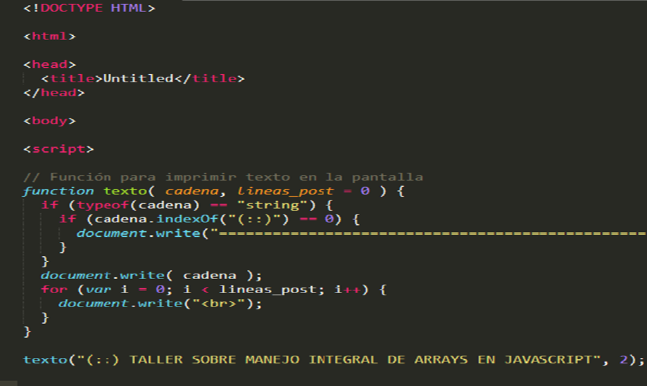
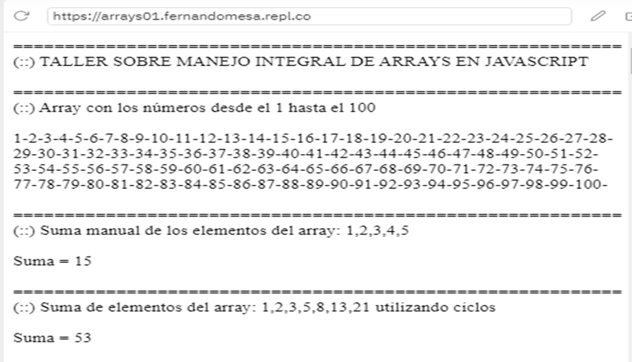

Slide 8
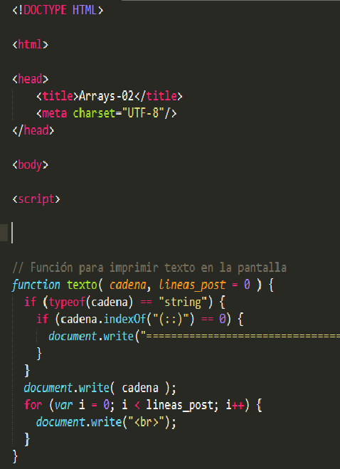
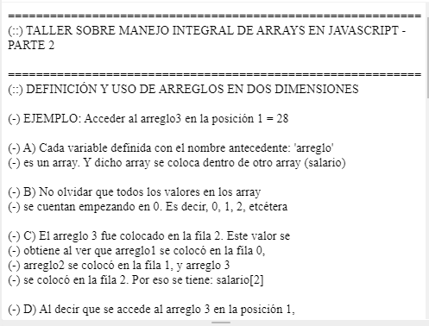

Slide 9
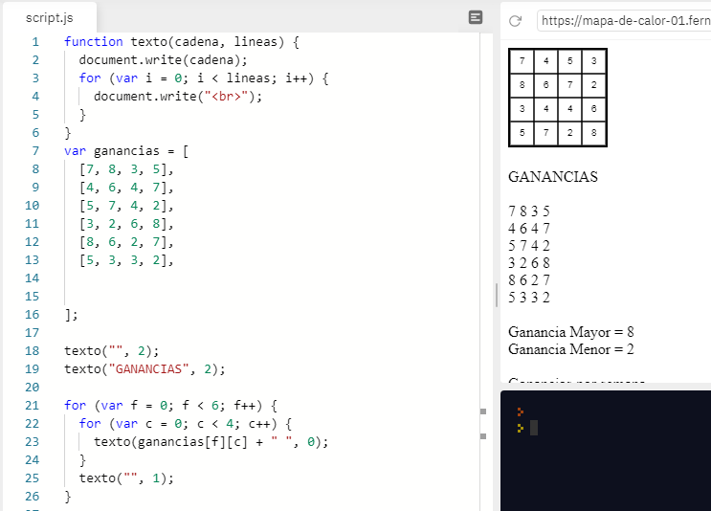

Slide 10
3+7+11+15 = 36
3+7+…..+(4n-1)=n(2n+1)
n(2n+1)
4n-1=(4x1-1)=3
4(2x4+1) = 4 (8+1) = 37
2k∧2 + 5k + 3 = 2k∧2 + 5k + 3
n(2n+1)= 1(2x1+1)= 3
3+7+…..+(4k-1)+k(4(k+1)-1) = (k+1)(2(k+1)+1)
2k∧2 + 5k + 3 = 2k∧2 + 3k + 2k + 3
3+7+…..+(4k-1)=k(2k+1)
2k∧2 + k + 4k + 4 – 1 = (K + 1)(2K + 2 +1)
2k∧2 + 5k + 3 = (K + 1)(2K + 3)
k(2k+1)+(4k-1)+k(4(k+1)-1 = (k+1)(2(k+1)+1)

Slide 11
CUARTA PREVIA NUMEROS DE PUNTO FLOTANTE

Slide 12
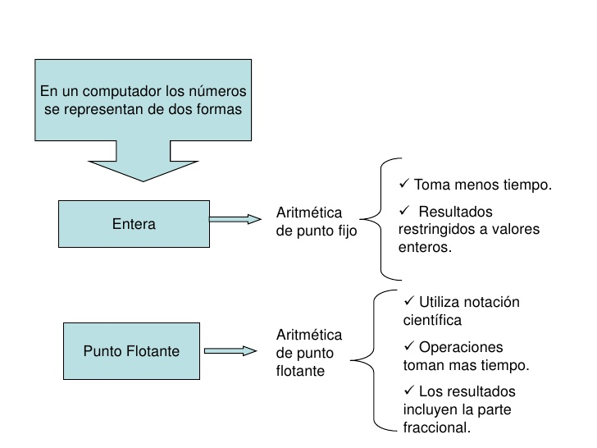
REPRESENTACIÓN NUMÉRICA

Slide 13
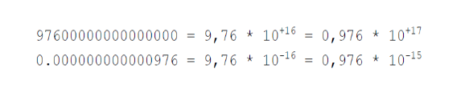
BASE, MANTIZA Y EXPONENTE

Slide 14
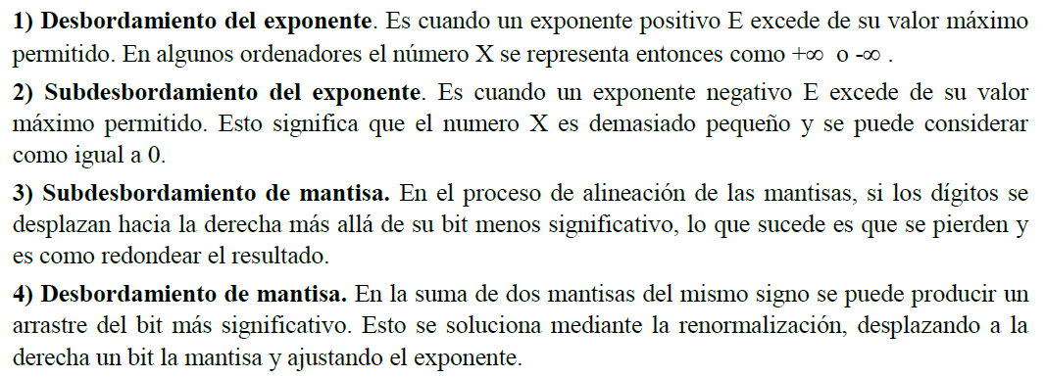
DESBORDAMIENTO

Slide 15
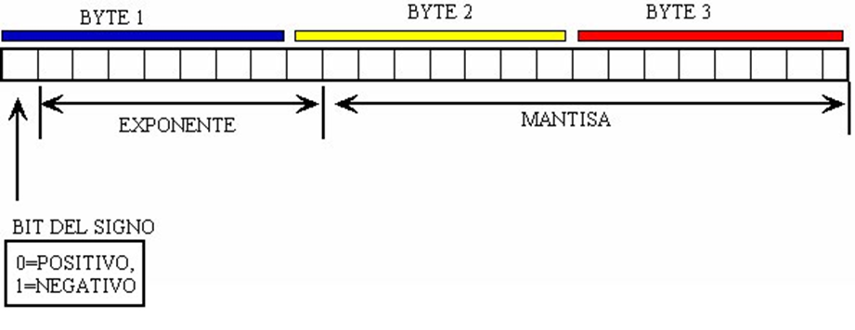
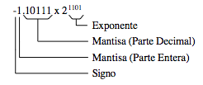
ESTRUCTURA FLOTANTE

Slide 16
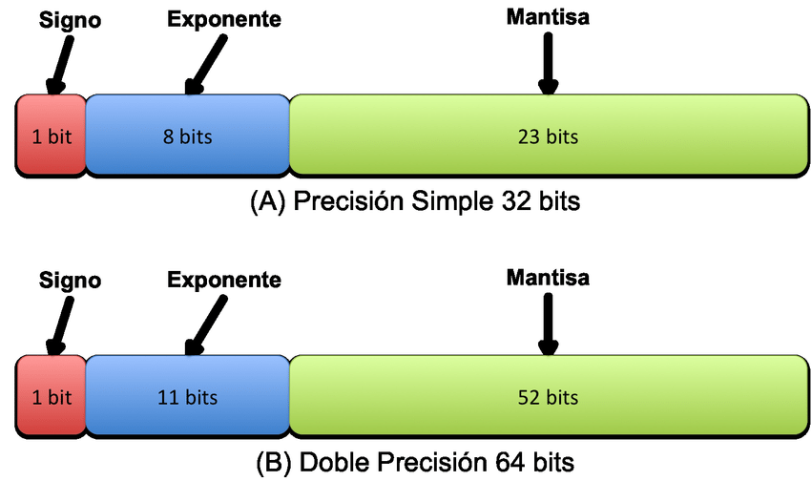
TIPOS DE PRESICION FLOTANTE

Slide 17
https://repl.it/@FernandoMesa/arrays01#index.html
https://repl.it/@FernandoMesa/ARRAY02#index.html
https://repl.it/@FernandoMesa/mapa-de-calor-01#index.html
https://repl.it/@FernandoMesa/mapa-de-calor#index.html
https://repl.it/@FernandoMesa/combinaciones-sin-repeticion#index.html
https://repl.it/@FernandoMesa/combinacion-con-repeticion#index.html
https://repl.it/@FernandoMesa/combinaciones-variante-sin-rep#index.html
https://repl.it/@guapachajorge6/Combinaciones-con-repeticion-oculto#script.js
https://repl.it/@FernandoMesa/OfficialLightcoralInfo#index.html
https://repl.it/@FernandoMesa/calculo-de-series-1#index.html
https://repl.it/@FernandoMesa/calculo-de-serie-2#index.html
https://repl.it/@FernandoMesa/calculo-de-series-3#index.html
https://repl.it/@FernandoMesa/calculo-de-series-4#index.html

